Slide 1
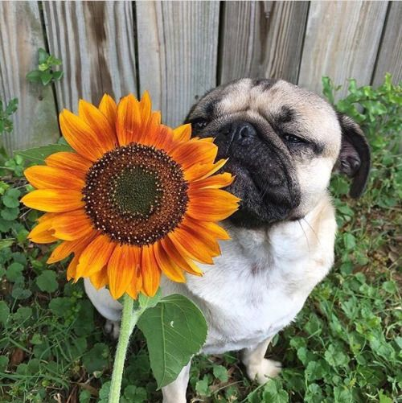
Adote um amigo

Slide 2
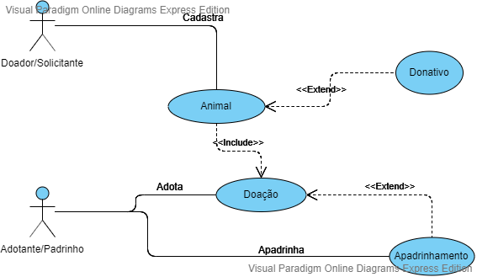
MODELO DE CASO DE USO

Slide 3
Fluxo de caso de uso
Caso de Uso – Doação/Apadrinhamento de Animal.
Objetivo: Colocar animal para adoção/apadrinhamento.
Atores: Site, Doador.
Pré-Condições: Doador estar autenticado.
Condição de Entrada: Doador seleciona a opção de cadastrar animal para adoção.

Slide 4
Fluxo Principal:
O sistema mostra um formulário com campos que devem ser preenchidos sobre o animal.
O doador preenche os dados do animal no formulário e envia.
O sistema verifica se o formulário foi preenchido corretamente. [Fluxo Alternativo 1]
O sistema cadastra o animal no banco de dados. [Fluxo Alternativo 2]
O sistema informa que o animal foi postado para adoção/apadrinhamento.
O sistema encerra o processo.

Slide 5
Fluxos Alternativos:
Fluxo Alternativo 1:
O doador não preenche corretamente o formulário
O sistema informa o local no formulário que foi preenchido incorretamente
O doador digita a informação no campo e envia
O processo volta ao passo 3.
Fluxo Alternativo 2:
O sistema não consegue cadastrar o animal no banco de dados por algum problema de conexão
O sistema informa ao doador que não foi possível cadastrar o animal e solicita que entre em contato com o suporte do site
O sistema encerra o processo

Slide 6
Caso 02:
Caso de Uso – Adoção/Apadrinhamento de Animal.
Objetivo: Adotar/apadrinhar um animal cadastrado.
Atores: Site, Adotante/Padrinho.
Pré-Condições: Adotante/Padrinho estar autenticado.
Condição de Entrada: Adotante/Padrinho escolhe um animal.

Slide 7
Fluxo Principal:
O sistema abre o WhatsApp do doador com o telefone dele [Fluxo Alternativo 1]
O Adotante/Padrinho troca mensagens com o Doador informando que tem interesse
O Adotante/Padrinho opta por adotar/apadrinhar o animal [Fluxo Alternativo 2]
O Doador acessa sua conta no site
O Doador acessa o cadastro do animal adotado/apadrinhado
O sistema mostra o formulário para edição dos dados do animal
O Doador informa no respectivo campo que o animal foi apadrinhado/adotado e salva a alteração
O sistema valida os campos [Fluxo Alternativo 3]
O sistema salva a atualização do formulário

Slide 8
Fluxo Alternativo 1:
O Doador ou o Adotante/Padrinho não possui WhatsApp
O sistema mostra as informações de contato do Doador
O Adotante/Padrinho entra em contato com o Doador
O processo volta ao passo 3
Fluxo Alternativo 2:
O Adotante/Padrinho opta por não adotar/apadrinhar o animal
O processo se encerra
Fluxo Alternativo 3:
O doador não preenche corretamente o formulário
O sistema informa o local no formulário que foi preenchido incorretamente
O doador digita a informação no campo e envia
O processo volta ao passo 8.

Slide 9
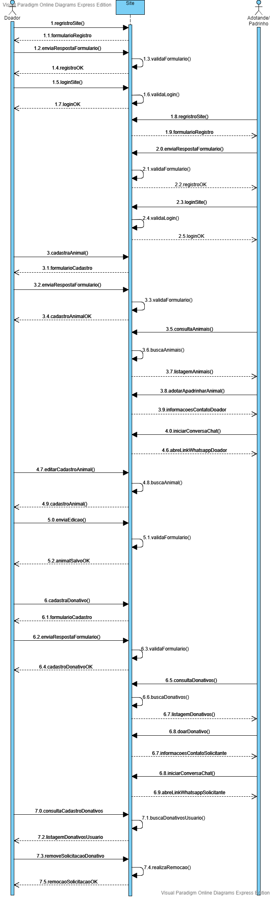
Diagrama de SEQUÊNCIA

Slide 10
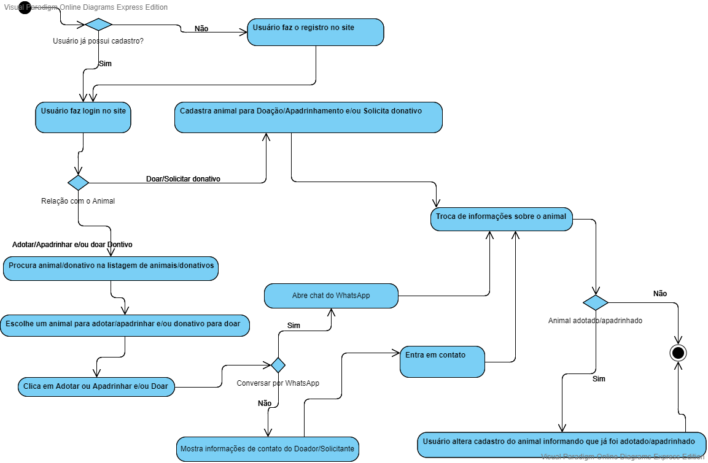
Diagrama de atividades

Slide 11
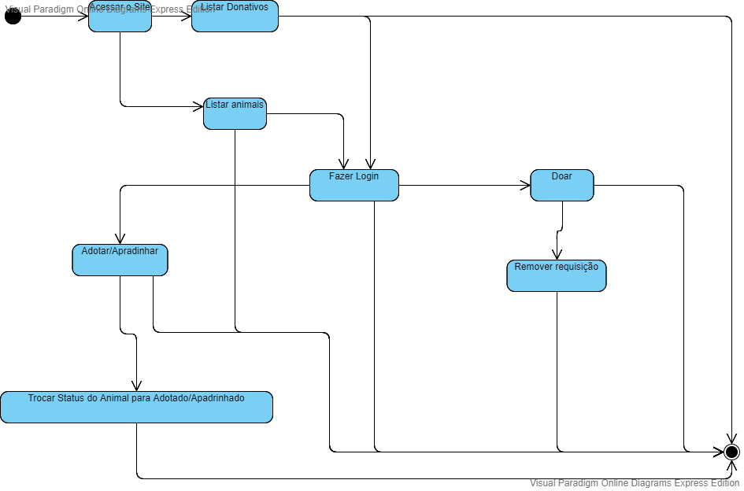
Diagrama de estados

Slide 12
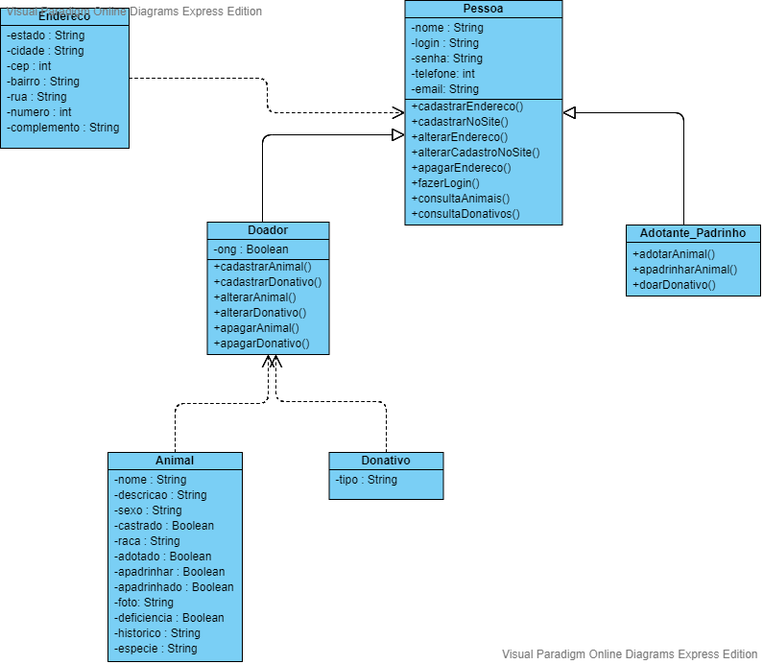
Diagrama de classes

Slide 13
Relatórios
Relacione o código, nome e idade de usuários do sexo masculino que não moram em São Miguel do Oeste. Ordene o relatório de forma descendente pela idade dos usuários;
create
or replace
view relatorio1 as select
u.id,
u.nome,
u.datanasc
from
usuario u
join endereco e on
(u.id = e.idusuario)
join cidade c on
(e.idcidade = c.id)
where
u.sexo = 'M'
and c.nome <> 'São Miguel do Oeste'
order by
datanasc desc;

Slide 14
Relacione os animais com código, nome, raça e espécie para animais não castrados e sem deficiência com mais de 2 anos de idade. Ordene o relatório do animal mais velho para o animal mais novo;
create
or replace
view relatorio2 as select
a.id,
a.nome,
r.nome as raça,
e.nome as espécie
from
animal a
join raca r on
(a.idraca = r.id)
join especie e on
(r.idespecie = e.id)
where
a.castrado = '0'
and a.deficiencia = '0'
and a.idade > 2
order by
a.idade desc;

Slide 15
Relacione o código do usuário, nome do usuário e quantidade de apadrinhamentos do usuário. Ordene o relatório do usuário com mais apadrinhamentos para o usuário com menos;
create
or replace
view relatorio3 as select
u.id,
u.nome,
count(a.id) as apadrinhamento
from
usuario u
join acolhida a on
(u.id = a.idusuario)
join tipo_acolhida ta on
(a.idtipo = ta.id)
where
ta.id = 2
group by
u.id,
u.nome
order by
count(a.id) desc;

Slide 16
Relacione o código do usuário, nome do usuário, quantidade de apadrinhamentos, quantidade de adoções, quantidade de donativos para usuários do sexo feminino, com mais de 30 anos e com mais de 5 apadrinhamentos. Ordene o relatório do usuário mais velho para o usuário mais novo.
create
or replace
view relatorio4 as select
usera.id,
usera.nome,
usera.apadrinhamento,
usera.adocao,
usera.donativos
From (select u.id,
u.nome,
sum(case when ac.id = 2 then 1 end) as apadrinhamento,
sum(case when ac.id = 1 then 1 end) as adocao,
count(d.id) as donativos from usuario u join acolhida a on (u.id = a.idusuario) join tipo_acolhida ac on (a.idtipo = ac.id) join donativo d on (u.id = d.idusuario) where u.sexo = 'F’ and u.datanasc < '1989-01-01'
group by u.id, u.nome order by u.datanasc desc) as usera
Where usera.apadrinhamento > 5;

